Slide 1

TIẾNG VIỆT 4
Tập 2
Tuần 32
Kể chuyện: Lửa thần

Slide 2



Slide 3


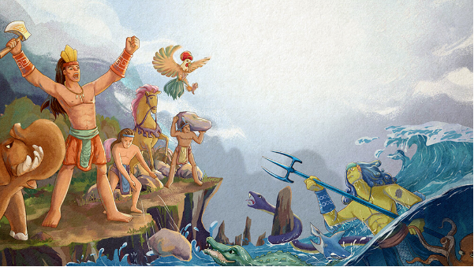

Em hãy trả lời câu hỏi sau:
Trong các câu chuyện dân gian em đã được đọc, nghe em ấn tượng với vị thần nào nhất?

Slide 4


Slide 5

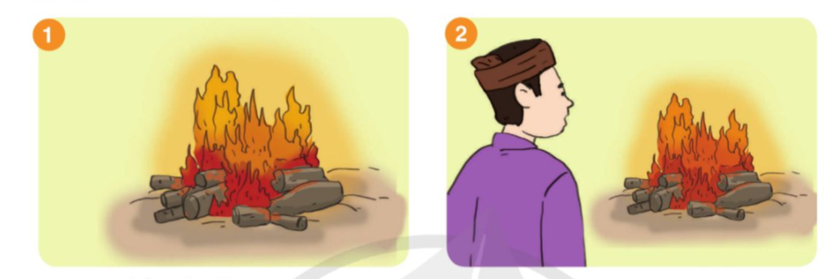
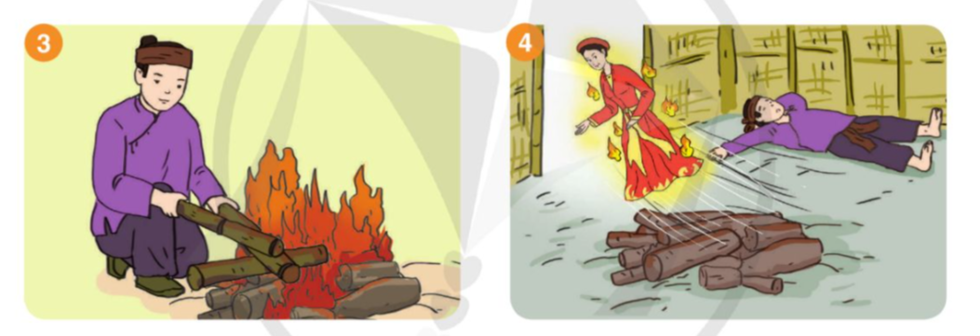
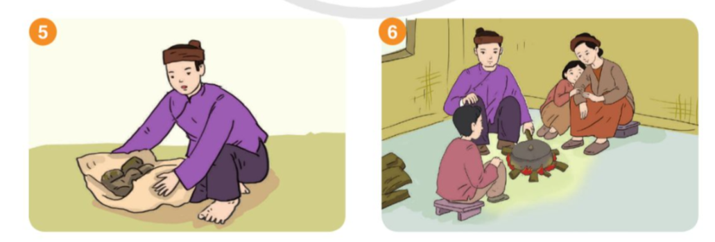

Em hãy theo dõi câu chuyện “Thần lửa” qua tranh:

Slide 6


Em hãy lắng nghe câu chuyện “Thần lửa”

Slide 7


Truyện “Thần lửa”
1. Ngày xửa ngày xưa, có vị Thần Lửa tên là Bà Hỏa. Thần được giao giữ ngọn lửa thiêng. Ngọn lửa ấy rất mầu nhiệm. Nhưng Thần Lửa sợ người trần có lửa sẽ gây tai họa nên không cho dùng.
2. Một hôm, có một người đàn ông đi mãi vào rừng sâu, bất ngờ thấy bếp của Thần Lửa. Lúc đó, Thần đi vắng.

Slide 8
3. Người đàn ông bèn chặt mấy ống nứa, đặt lên bếp. Chỉ trong chốc lát, mấy ống nứa đã đầy cơm và thịt nướng. Ông ăn no rồi ngủ thiếp đi.
4. Chẳng ngờ trong lúc ông ngủ say, Thần Lửa về. Thấy có người tìm ra bếp của mình, Thần liền dập tắt lửa, rồi bay đi mất.
5. Người đàn ông tỉnh dậy, thấy bếp tắt ngóm, bèn bới đống tro ra xem thì vẫn còn một ít than đỏ. Ông mừng rỡ, bọc mấy hòn than, mang về. Từ đó, nhà ông có lửa để sưởi ấm, thắp sáng và nấu chín thức ăn,... Lửa cũng khiến thú dữ không dám bén mảng đến gần nhà.

Slide 9


Slide 10


KỂ CHUYỆN

Slide 11

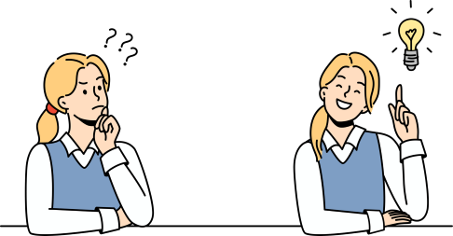
Nhiệm vụ 1: Kể chuyện trong nhóm
Dựa vào tranh SGK tr.104 và các câu hỏi sau, lần lượt từng bạn trong nhóm hãy kể lại câu chuyện cho các bạn khác nghe:

Slide 12

Vì sao Thần Lửa không cho người trần dùng lửa của mình?
Người đàn ông thấy gì trong rừng sâu?

Slide 13
Người đàn ông làm gì bên bếp lửa?
Chuyện gì đã xảy ra khi người đàn ông ngủ say?

Slide 14
Người đàn ông làm cách nào để có thể lấy được lửa?
Từ khi có lửa, cuộc sống của gia đình người đàn ông thay đổi như thế nào?

Slide 15

Nhiệm vụ 2: Kể chuyện trước lớp
Em hãy kể lại toàn bộ câu chuyện Thần lửa

Slide 16


Slide 17

TRAO ĐỔI VỀ CÂU CHUYỆN

Slide 18


HOẠT ĐỘNG CẶP ĐÔI
Dựa vào câu chuyện em vừa nghe, hãy trả lời các câu hỏi sau:
Qua câu chuyện trên, em hình dung người xưa lấy lửa từ đâu?
Theo em, khi không lấy được lửa từ thiên nhiên, người ta làm cách nào để có lửa?
Lửa thay đổi cuộc sống của con người thế nào?

Slide 19
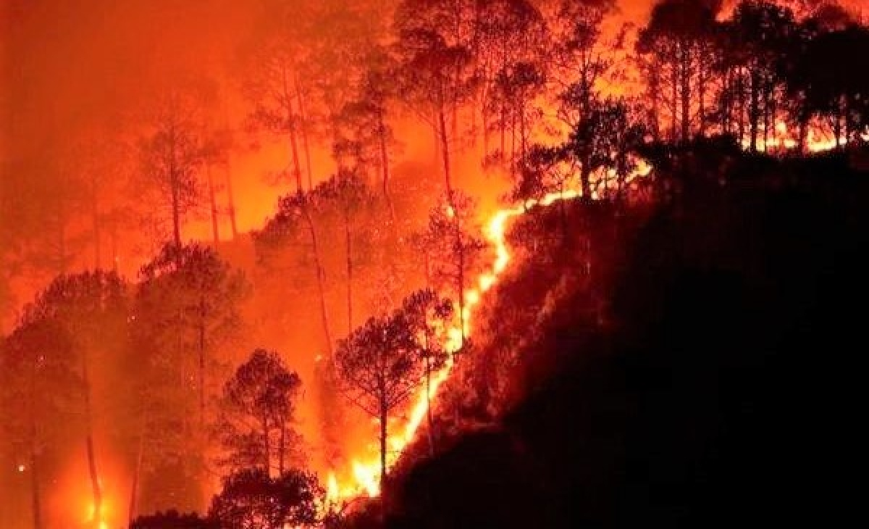
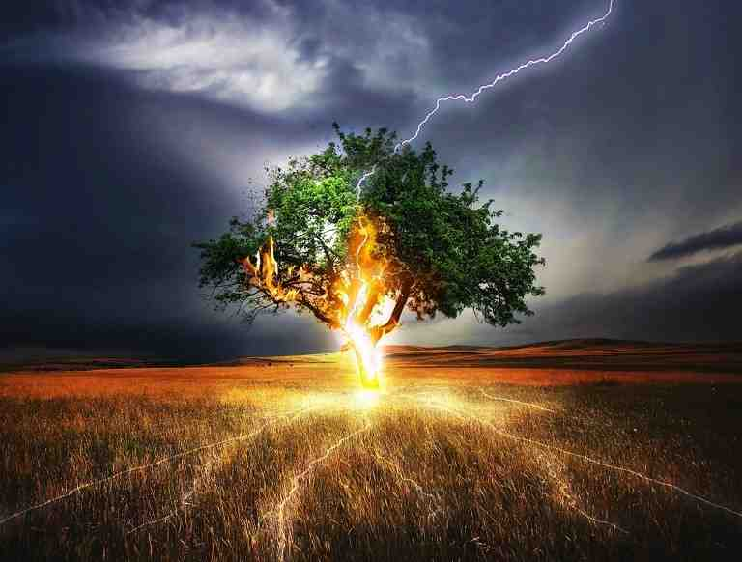
Qua câu chuyện trên, em hình dung người xưa lấy lửa từ đâu?
Các đám cháy rừng
Các đám cháy do sét

Slide 20
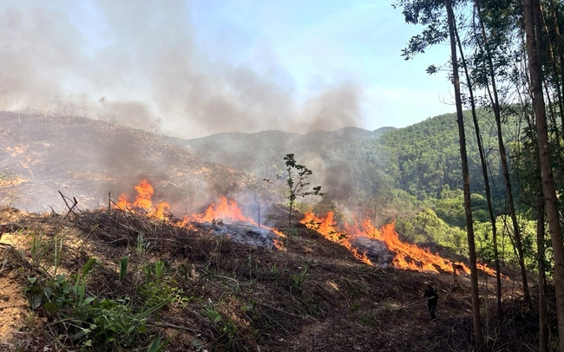
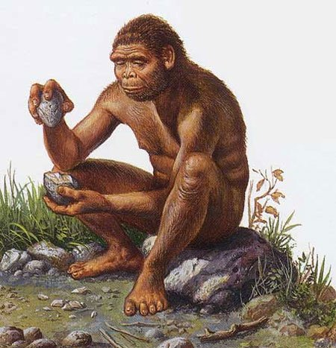
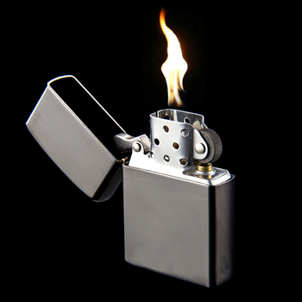
Theo em, khi không lấy được lửa từ thiên nhiên, người ta làm cách nào để có lửa?
Tìm các đám cháy rừng
Sử dụng đá đánh lửa
Bật lửa

Slide 21
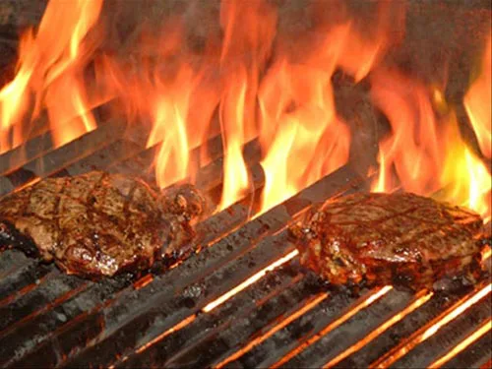
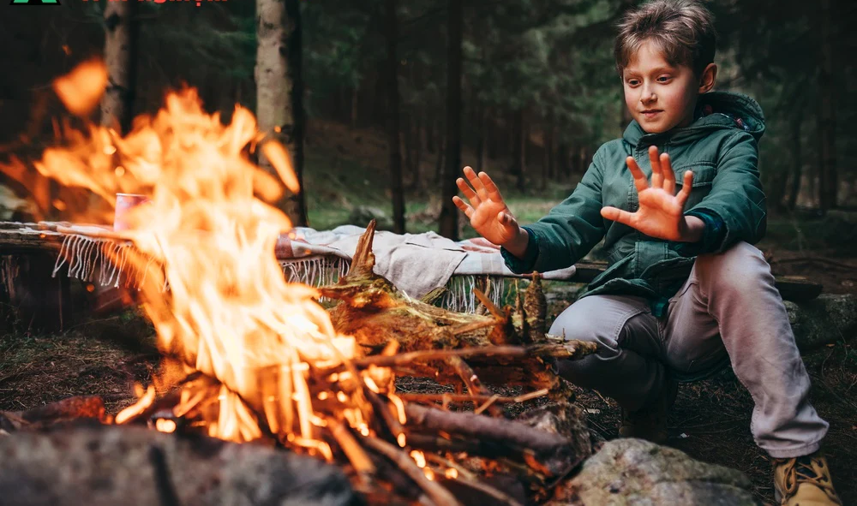
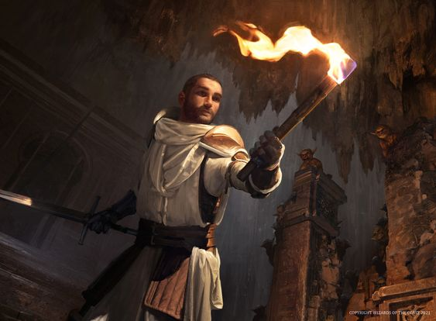
Lửa thay đổi cuộc sống của con người thế nào?
Làm chín thức ăn
Giữ ấm
Soi sáng

Slide 22


Slide 23


Luyện tập kể chuyện cho người thân cùng nghe
Chuẩn bị Bài đọc 2:
Sáng tạo vì cuộc sống

Slide 24


Slide 25



Để kết nối cộng đồng giáo viên và nhận thêm nhiều tài liệu giảng dạy,
mời quý thầy cô tham gia Group Facebook
theo đường link:
Hoc10 – Đồng hành cùng giáo viên tiểu học
Hoặc truy cập qua QR code

